Slide 1
Notes:
Hej,
Tusind tak for at jeg må få 30 minutter af jeres tid.
Jeg starter lige med at fortælle lidt om Kræftens Bekæmpelse og hvordan vi arbejder med tobaks- og nikotinforebyggelse.
Kræftens Bekæmpelse arbejder for et liv uden kræft. Vi kan nå et langt stykke ad vejen med forebyggelse, da 4 ud 10 tilfælde kan forebygges.
Den største enkeltårsag er tobak, og vi kunne forebygge 2 ud af 10 kræfttilfælde hvis ingen røg.

Slide 2
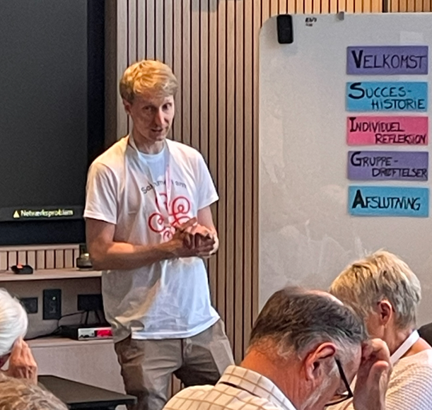
Min baggrund
Arbejder med tobaks- og nikotinforebyggelse.
Uddanner frivillige sundhedsformidlere.
Oplægsholder til forældremøder.
Notes:
Vi gør alt hvad vi kan for at påvirke på nationalt niveau og det er primært på fem områder.
Børn og unge er meget prisfølsomme, så store prisstigning vil hindre mange i at starte.
De påvirkes også meget af deres miljø, så vi arbejder for at de kan færdes i røg- og nikotinfri miljøer.
Langt de fleste med et nikotinforbrug ønsker at stoppe, så det er væsentligt at de får god støtte til det.
Begrænsning af tilgængelighed er et andet vigtigt tiltag, hvor Lidl er gået forrest.
Vi ønsker også at begrænse tobaks- og nikotinbranchens markedsføring og indflydelse, da de fortsat formår at skubbe deres produkter ud til børn og unge.

Slide 3
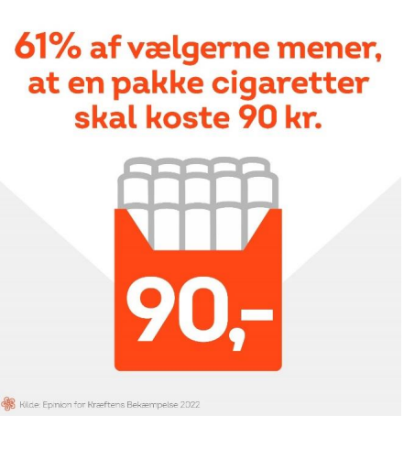
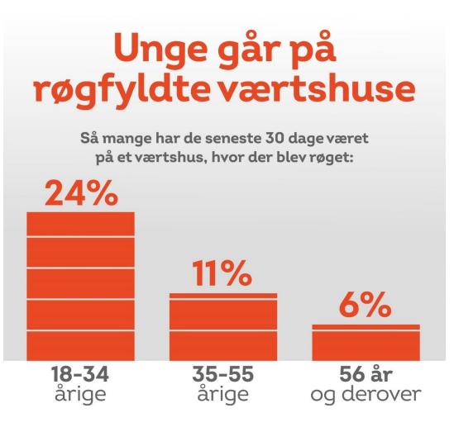
Nationale rammer
Mindske tilgængelighed.
Højere priser.
Flere røg- og nikotinfri miljøer.
Bedre hjælp til stop.
Begrænse tobaks- og nikotinindustriens indflydelse.
Notes:
Vi gør alt hvad vi kan for at påvirke på nationalt niveau og det er primært på fem områder.
Børn og unge er meget prisfølsomme, så store prisstigning vil hindre mange i at starte.
De påvirkes også meget af deres miljø, så vi arbejder for at de kan færdes i røg- og nikotinfri miljøer.
Langt de fleste med et nikotinforbrug ønsker at stoppe, så det er væsentligt at de får god støtte til det.
Begrænsning af tilgængelighed er et andet vigtigt tiltag, hvor Lidl er gået forrest.
Vi ønsker også at begrænse tobaks- og nikotinbranchens markedsføring og indflydelse, da de fortsat formår at skubbe deres produkter ud til børn og unge.

Slide 4

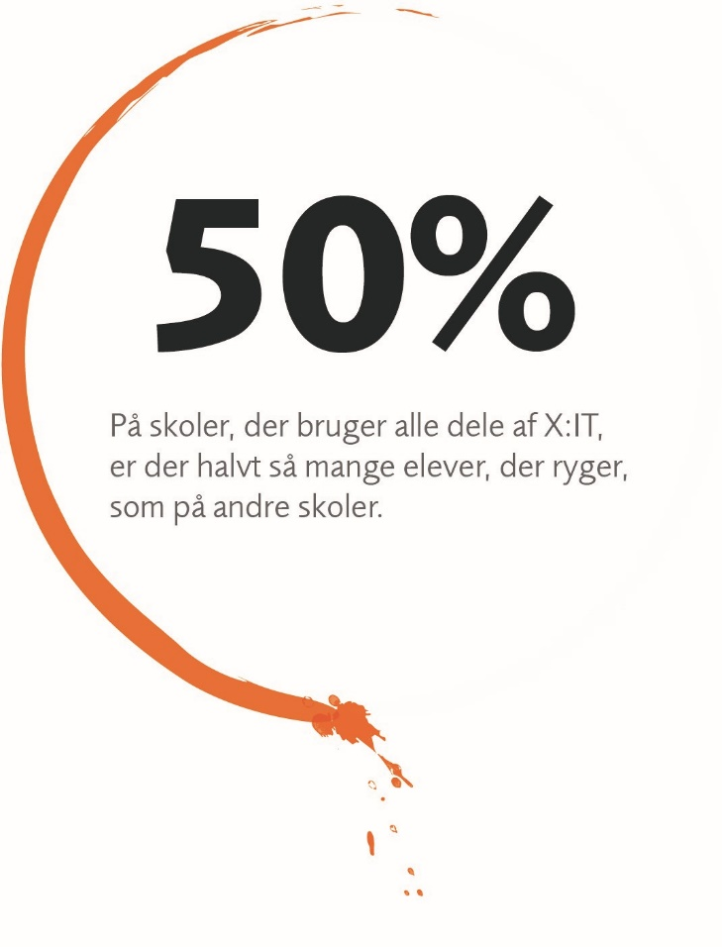

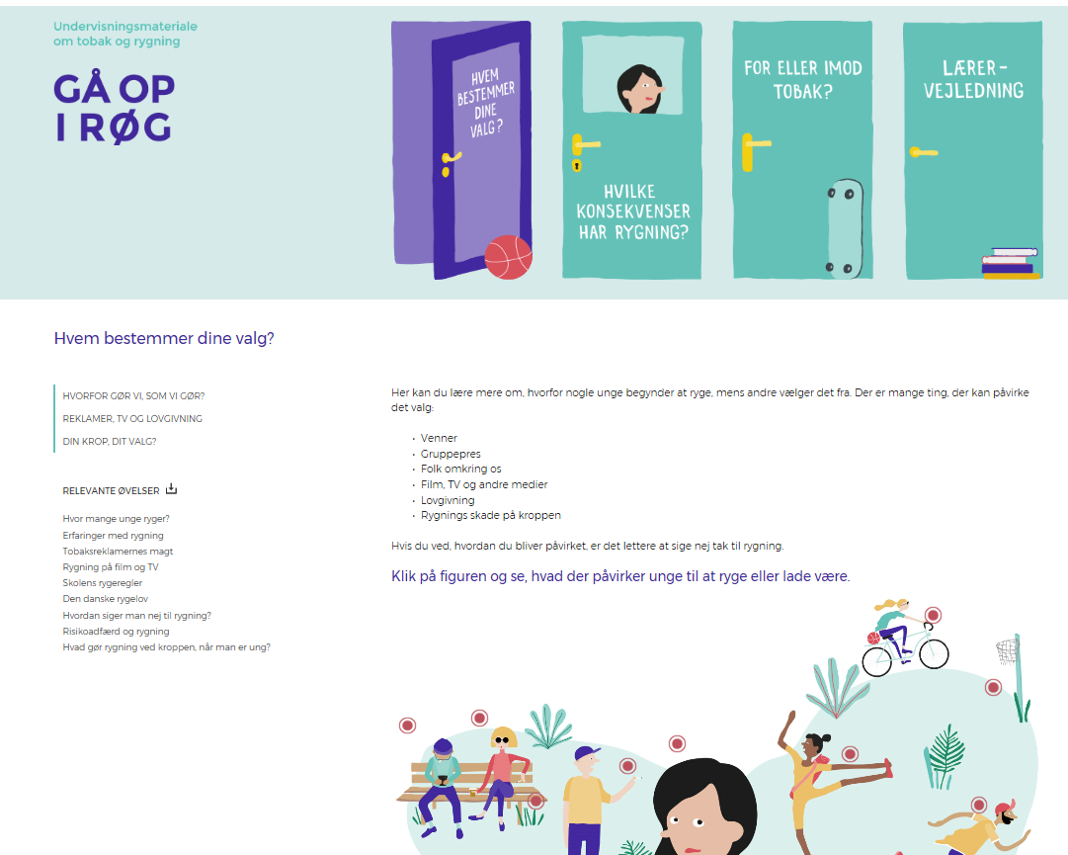
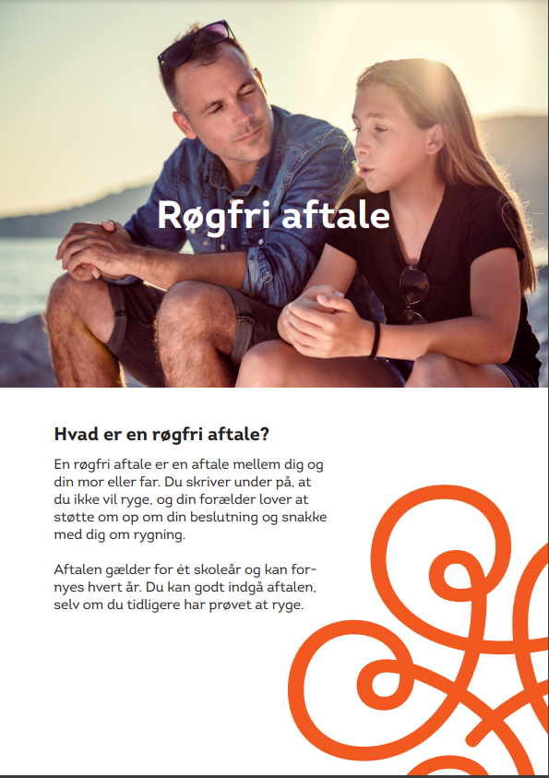
Et forebyggelsestiltag, der virker!
Røgfri skoletid
Undervisning i tobak/snus
Forældreinddragelse
Alle produkter.
Gælder også for ansatte og besøgende.
8 lektioner om året.
Temadage, undervisningsforløb etc.
www.opiroeg.dk
Løbende dialog.
Røgfri aftaler.
Notes:
Røgfri skoletid: Rygning smitter
Undervisning: De unge reflekterer, ny viden, løbende og flere interventioner
Forældreinddragelse: De unge forventer indblanding, holdning har stor betydning, dialog

Slide 5
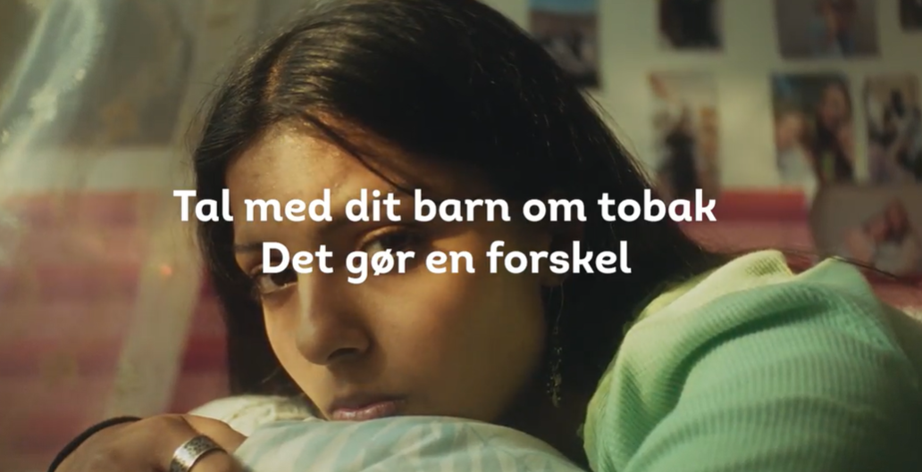
Tag snakke om nikotin
Unge mangler voksne sparringspartnere.
Din holdning er vigtig.
Aftaler kan være en stor hjælp.

Slide 6
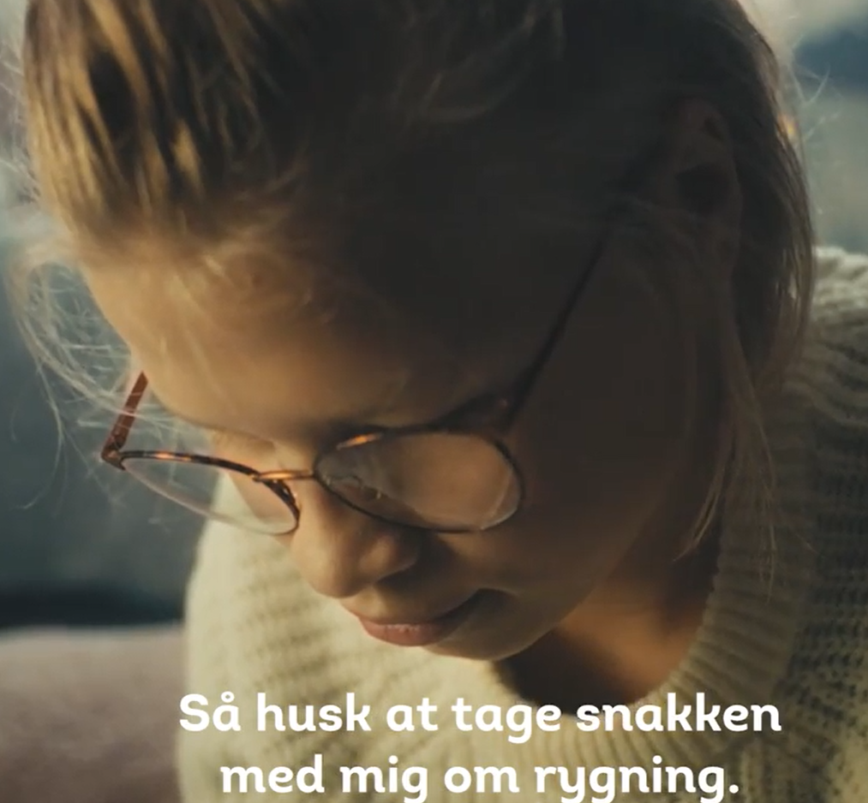
Værd at vide før samtalerne
Kend og genkend produkterne.
Overvej hvordan du skaber en tryg ramme.
Hav forståelse for afhængighed.
Vid hvor I kan få hjælp.
Notes:
Der er mange tobaks- og nikotinprodukter, men blandt unge ser vi oftest brugen af disse tre produkter:
Cigaretter.
Snus, en samlet betegnelse for de produkter der bruges under læben. Ofte er der tale om nikotinposer.
E-cigaretter, som også indbefatter puff bars.
Om det lige er det ene produkt eller det andet er ikke så væsentligt. Der er nikotin i dem alle, og derfor kan vi godt tale om dem samlet.
Evt. tal på de 15-29 årige:
19% af ryger dagligt eller lejlighedsvist.
6,8 % bruger e-cigaretter dagligt eller lejlighedsvist.
12,9 % bruger snus dagligt eller lejlighedsvist.

Slide 7
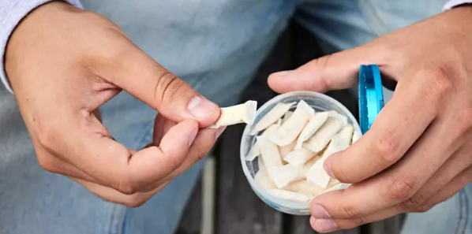
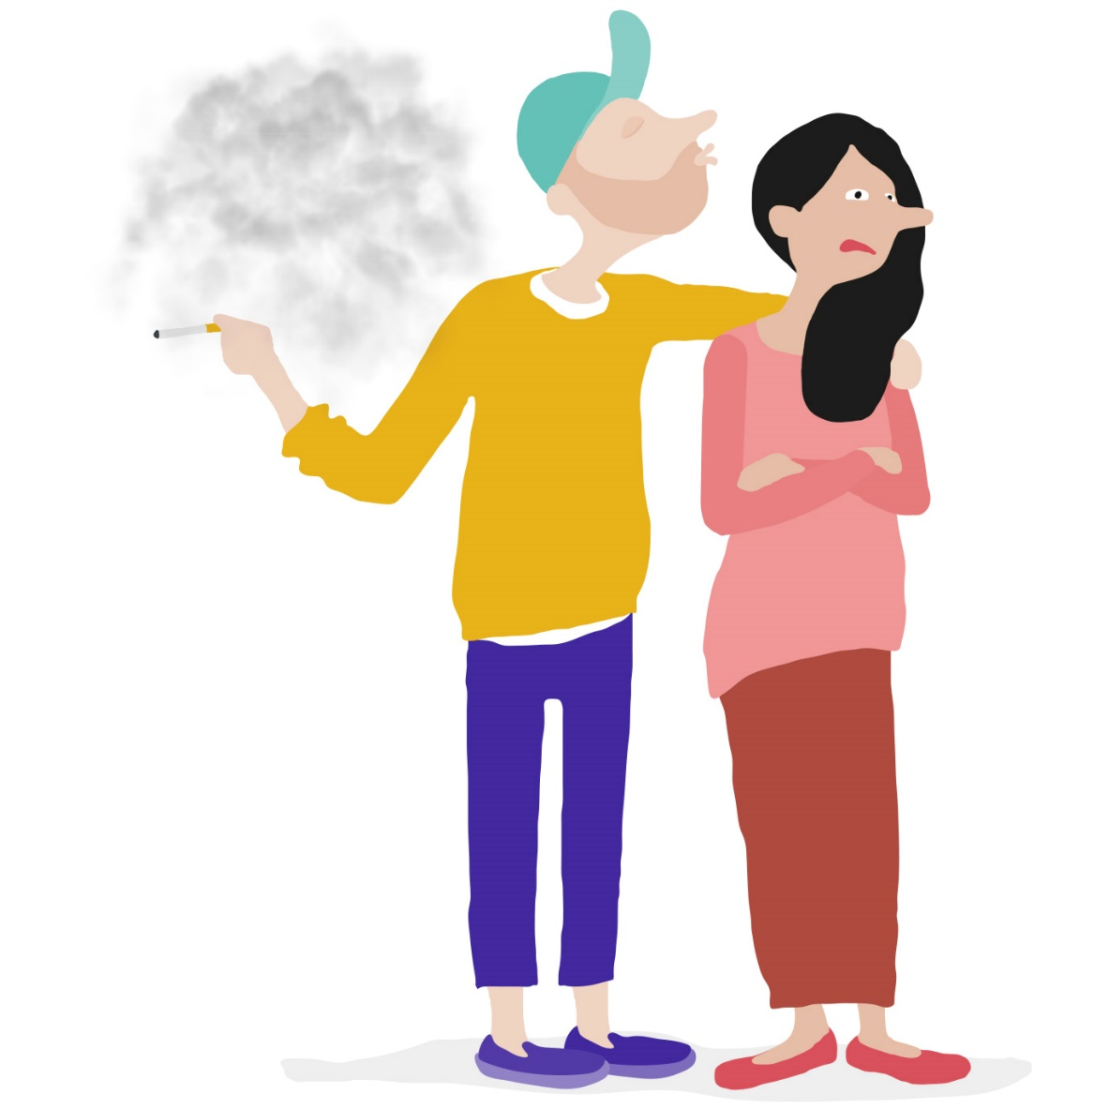

Produkter blandt unge
Notes:
Der er mange tobaks- og nikotinprodukter, men blandt unge ser vi oftest brugen af disse tre produkter:
Cigaretter.
Snus, en samlet betegnelse for de produkter der bruges under læben. Ofte er der tale om nikotinposer.
E-cigaretter, som også indbefatter puff bars.
Om det lige er det ene produkt eller det andet er ikke så væsentligt. Der er nikotin i dem alle, og derfor kan vi godt tale om dem samlet.
Evt. tal på de 15-29 årige:
19% af ryger dagligt eller lejlighedsvist.
6,8 % bruger e-cigaretter dagligt eller lejlighedsvist.
12,9 % bruger snus dagligt eller lejlighedsvist.

Slide 8


Nikotin er fællesnævneren
Nikotin er et giftstof
Afhængighedsskabende
Nikotin er et stof, som dannes i tobaksplanter til forsvar mod insekter. Det har tidligere været anvendt som sprøjtegift i landbruget.
Produkterne er designet til at gøre brugerne afhængige af dem.
Notes:
Det der er fællesnævneren for de her produkter er nikotin.
De cigaretter der er på markedet i dag, afgiver mere nikotin end de gjorde førhen
Afhængigheden skal tænkes på tværs – samme redskaber (men helbredskonsekvenser kan være forskellig og brugen af dem). → derfor dykker vi ned i de forskellige produkter.

Slide 9
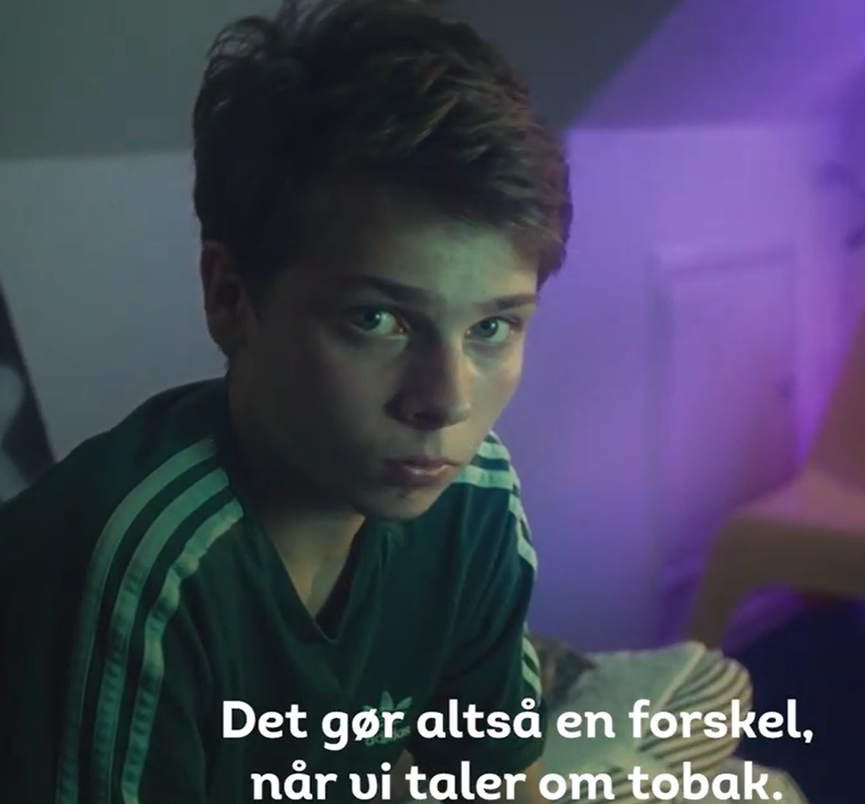
Råd til samtalen
Vær nysgerrig og spørgende.
Giv plads til refleksion.
Drop pegefingre og skræmmekampagner.
Brug en video som udgangspunkt.
Tilbyd viden.

Slide 10

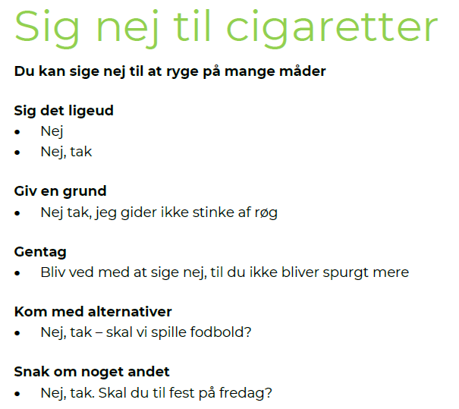
Modstå direkte og indirekte gruppepres
Lær at sige nej.
Stå ved sin beslutning.
Sig nej til nikotin og ja til vennen.

Slide 11
Forståelse for afhængighed
Psykologisk
Social
Fysisk
Notes:
Jeg vil gerne give jer en forståelse for afhængighed, og hvorfor det er svært at stoppe med at bruge Puff Bars. De tre former for afhængighed overlapper, og kan i nogle tilfælde være svære at skelne. Man kan blive fastholdt i et forbrug af Puff Bars grundet sociale sammenhænge og fællesskaber. Nogle bruger også nikotin som en form for selvmedicinering for fx at dulme stress eller for at koncentrere sig.

Slide 12
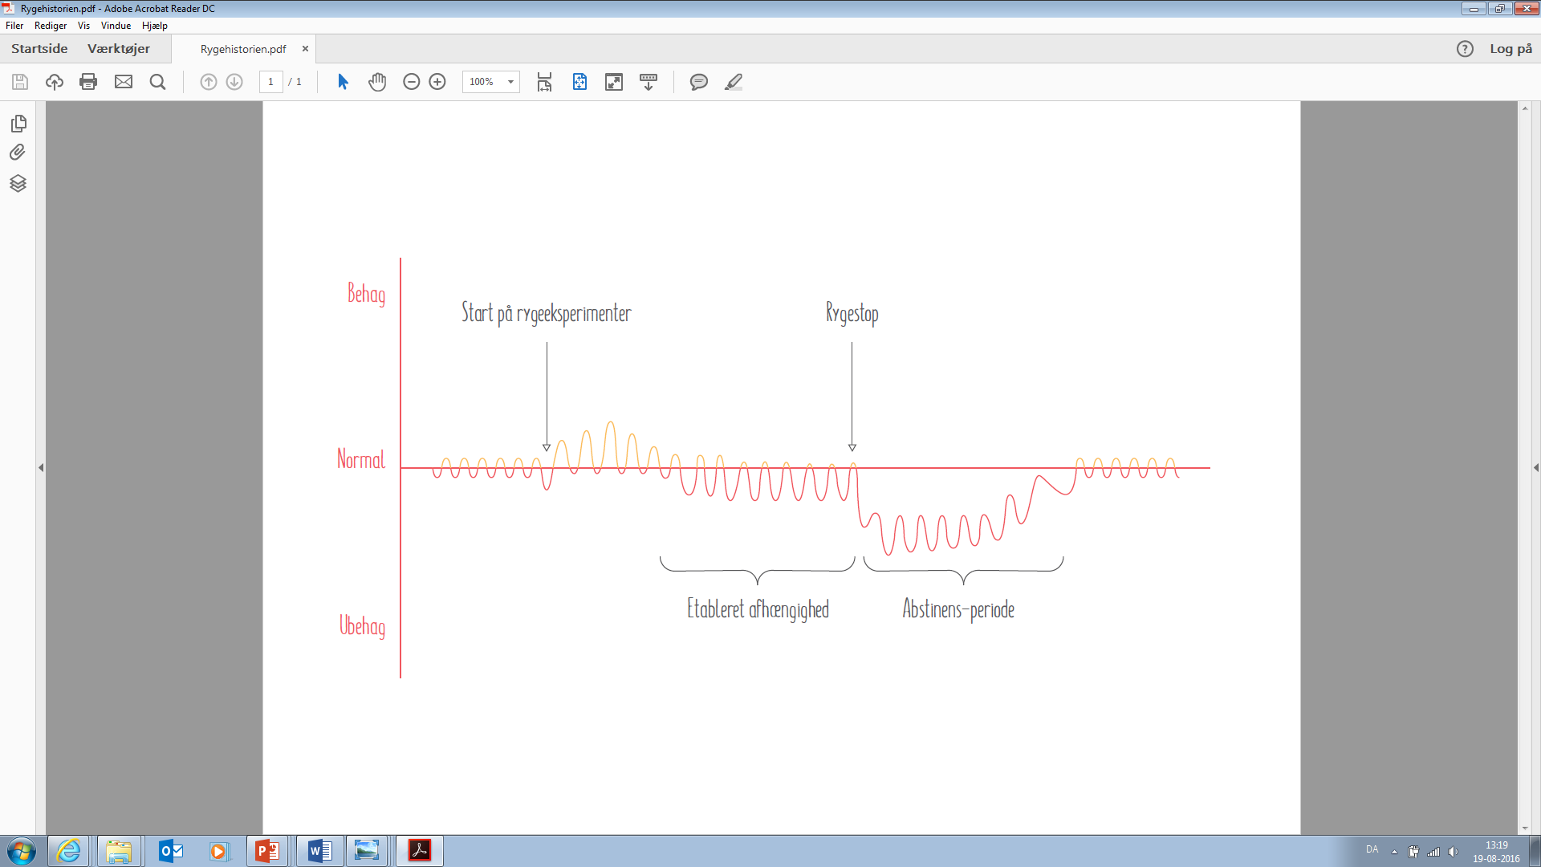
Nikotinstart, afhængighed og stop
Notes:
IKKE-RYGER: Bevæger vi os inde for normal skalaen: Behag-ubehag, sulten og så spiser vi lidt etc.
START: Og nikotin bliver siddende længere end ach og man får et kick og nervesystemet bliver i de første uger hypersensitivt og reagere ekstra kraftigt på nikotin: Kroppen lærer hurtigt at forbinde cigaretter med noget godt. Derudover: Social anerkendelse mm.
AFHÆNGIG: Sensitiviteten aftager og kroppen tilpasser sig den daglige dosis nikotin: flere receptorer
+ udskillelsen af dopamin bliver afhængig af nikotin.
Man får brug for nikotin for at sikre et normalt niveau af dopamin: Ryger for at undgå ubehag & abstinenser/så man under påvirkning af nikotin kan have det som en ikke-ryger har det. – spiser før man bliver sulten.
STOP: Fravær af nikotin igangsætter overproduktion af et stof (Corticotropin-releasing factor CRF) der igangsætter kroppens kamp/stress reaktioner. Adrenalin – og man kan føle sig presset/kort lunte!
Pga. nedsat dopamin niveau – opleves naturligt belønnende aktiviteter mindre tilfredsstillende

Slide 13

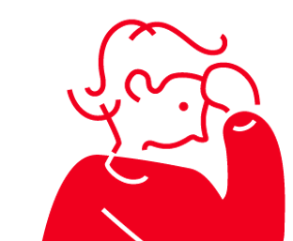
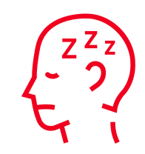
Abstinenser
Notes:
Når kroppen har vænnet sig til nikotin, så vil fraværet af nikotin medføre abstinenser. Det påvirker os meget, hvis kroppen ikke får hvad den har brug for. Uden mad og drikke duer helten ikke. Det påvirker os når vi ikke har fået mad i lang tid hvilket godt kan sammenlignes med abstinenser. Der er mange forskellige abstinenser, men nogle af de mest hyppige er:
Hovedpine.
Nedtrykthed.
Søvnproblemer.

Slide 14
Motivation skal komme indefra
Langt de fleste vil gerne stoppe.
Blandede følelser er okay.
Nysgerrighed giver refleksion.
Fordele ved at ryge eller bruge snus
Ulemper ved at ryge eller bruge snus
Ulemper ved rygestop eller snusstop
Fordele ved rygestop eller snusstop

Slide 15
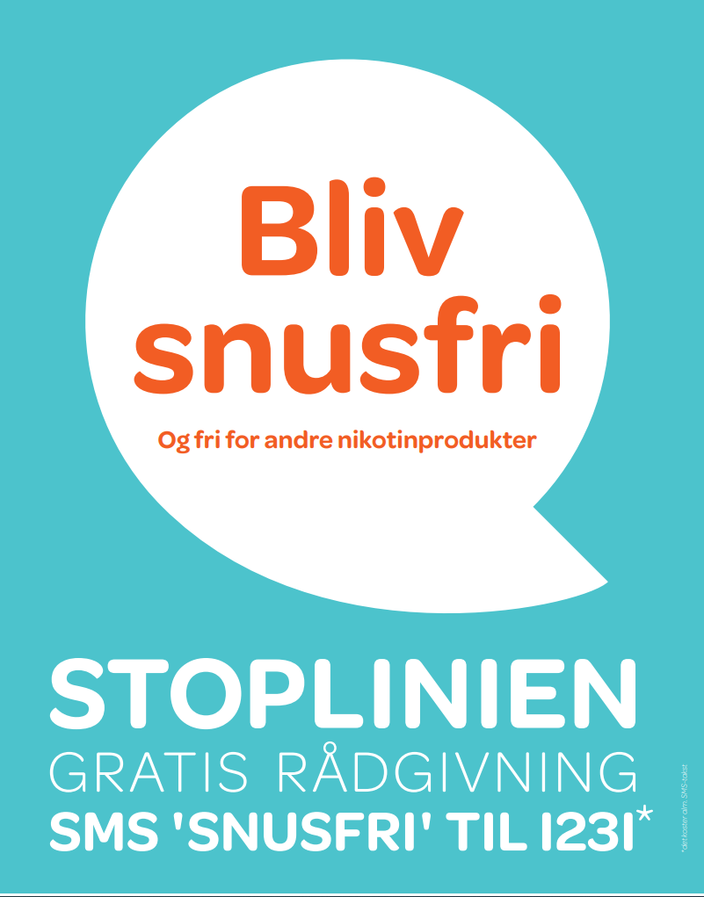
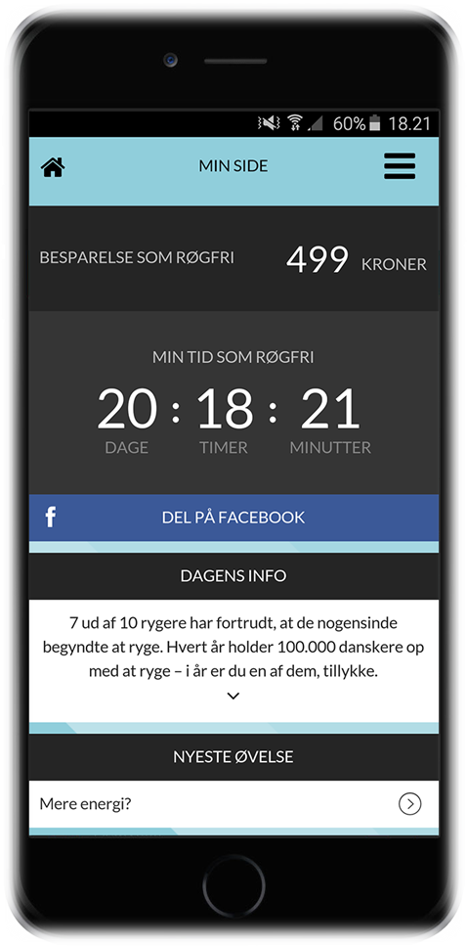
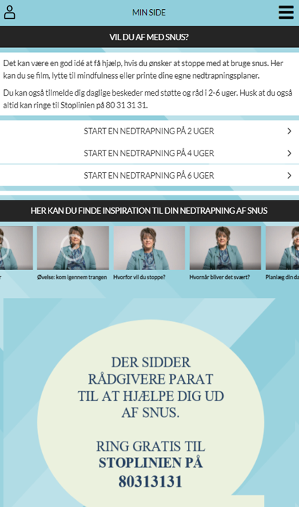
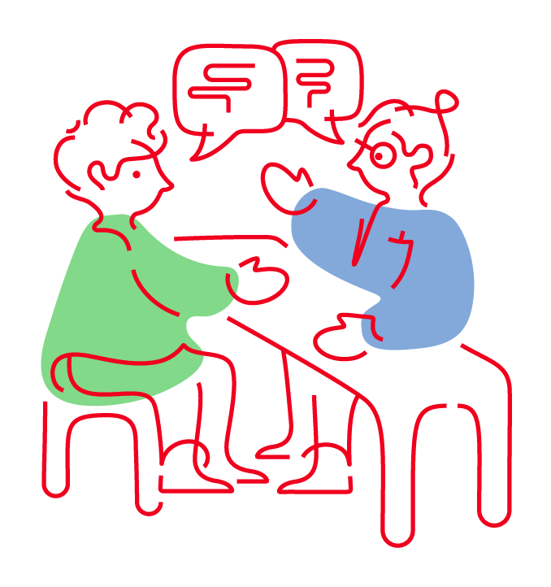
Nikotinstop? Søg hjælp!
XHALE app til både snus- og rygestop.
Sms til 1231 med teksten ”snusfri”.
Stoplinien - gratis telefonrådgivning på 80 31 31 31.
Kommunens rådgivningstilbud.
Notes:
Kl. 21.13

Slide 16

Tandplejer
Forebyggelseskoordinator
Susie Toft
Leder
Overtandlæge
Stine Bonniksen Laursen
Notes:
Tak for invitationen til denne temaaften

Slide 17
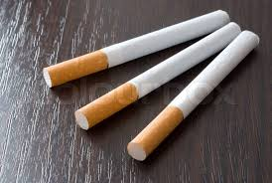
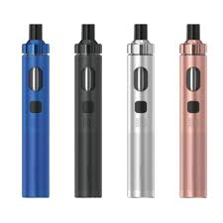
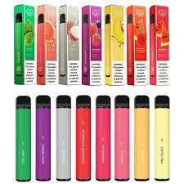
Nikotinprodukter
Cigaretter
Indeholder tobak
Afhængighedsskabende
Kræftfremkaldende
E-cigaretter
Genopfyldning af væske
Væsken opvarmes så den fordamper
Dampen inhaleres
Forskellige smage
Kræftfremkaldende stoffer
Puff Bars
Engangsbrug
Forskellige smage
Kræftfremkaldende stoffer
Ulovligt at sælge i Danmark

Slide 18
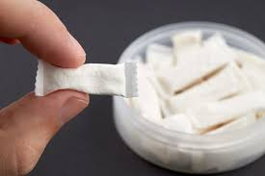
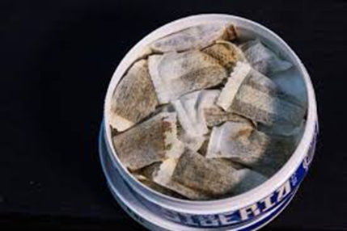
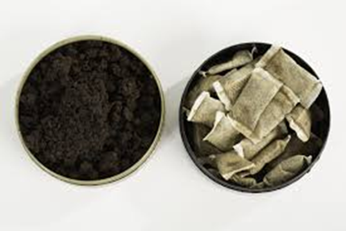
Nikotinprodukter
Nikotinposer
Indeholder ikke tobak
Afhængighedsskabende
Lovligt i Danmark til +18 år
Snus
Pulveriseret tobak
Afhængighedsskabende
Kræftfremkaldende
Ulovligt at sælge i Danmark
Tyggetobak
Groftskåret tobak
Afhængighedsskabende
Kræftfremkaldende
Lovligt i Danmark til +18 år

Slide 19
Skader i munden
Rygning
Misfarver tænderne og øger risikoen for paradentose og kræft i mundhulen
E-cigaretter og Puff Bars
Sår i mundhulen – paradentose – tandfraktur - tab af tænder – forandringer der kan føre til kræft
- Men langtidsstudier mangler stadig
Notes:
I takt med at vi i tandplejen nu ser de unge til de fylder 22 år, ser vi desværre også flere med skader i munden og oplever en større afhængighed hos de unge

Slide 20
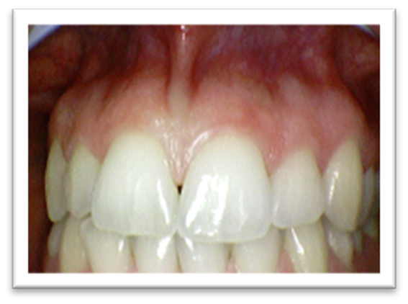
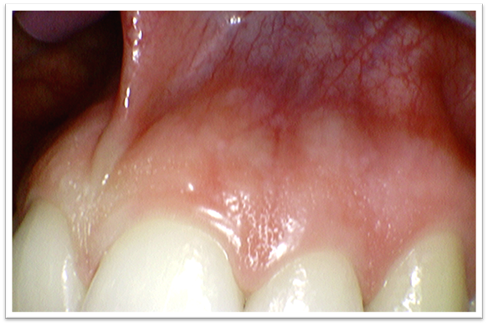
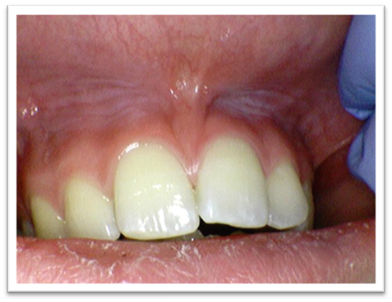
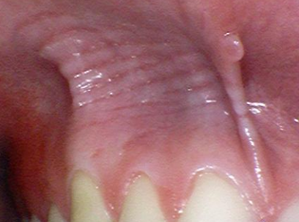
Ætsning af slimhinden →
Hvidlig rynket forandring på slimhinden
Nikotinposer og snus
Sund slimhinde →
Notes:
Hvidlig rynket forandring på mundslimhinden der hvor nikotinposerne lægges. Ofte under overlæben på den ene side eller på begge sider af læbebåndet.
De hvidlige forandringer på slimhinden forsvinder sandsynligvis igen hvis forbruget stoppes.

Slide 21
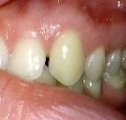
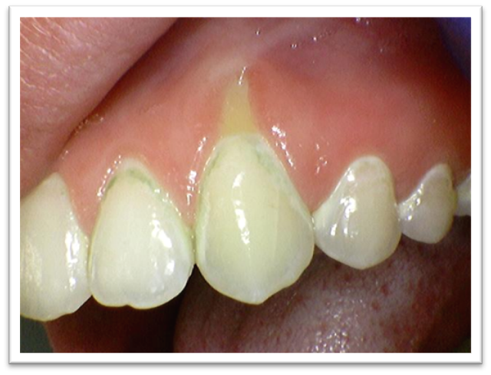
Tilbagetrækning af tandkødet
Blottet tandrod
→ ubehag i form af isninger, følsomhed overfor kulde, varme, sødt og syrligt
Blodkarrene i tandkødet trækker sig sammen
→ øget risiko for infektioner
Varig skade

Slide 22
Bliver inspireret af andre unge til at starte
Gør det i selskab med andre – Sociale fællesskaber
Gør det kun weekenderne – Kun til fester
Selvmedicinering – Slapper mere af – Bedre koncentration
Jeg er ikke afhængig! - køber det ikke selv - tager det kun når jeg får det af andre
Mange vil gerne stoppe – men det er svært
Stoppet i en periode, men er så begyndt igen
Fremtidig planer om stop fx. efter eksamen eller ferie
Forældre kan være uvidende om forbrug og omfanget
Hvad hører vi
Notes:
Vi er nysgerrige, stiller spørgsmål og lytter.
Vi tror på at det kan få de unge til at reflektere over deres forbrug og motivation til stop

Slide 23
Hvad gør vi
Tidlig forebyggende indsats
Undervisning af skoleklasser
Informer om tobaks og nikotinprodukters skadevirkninger i mundhulen
Rådgiver og motiverer til stop
Fx.
- gradvis nedtrapning
- ikke placerer nikotinposerne det samme sted i munden hver gang, hvis man ikke kan stoppe fuldstændig
Notes:
Vi informere og fraråder de unge i at rygning og bruge af nikotinprodukter ved den regelmæssige undersøgelse ved 13½ års alderen
Vi kommer gerne på besøg i skoleklasser og underviser i tandsundhed

Slide 24

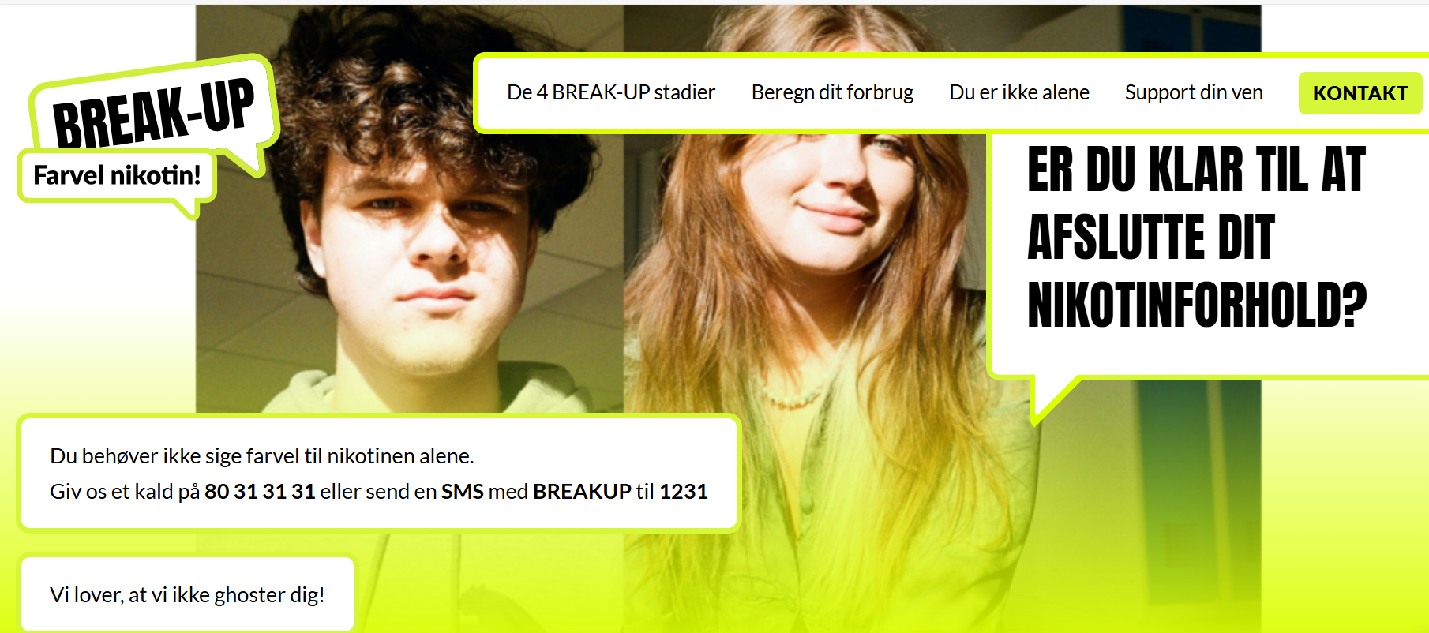
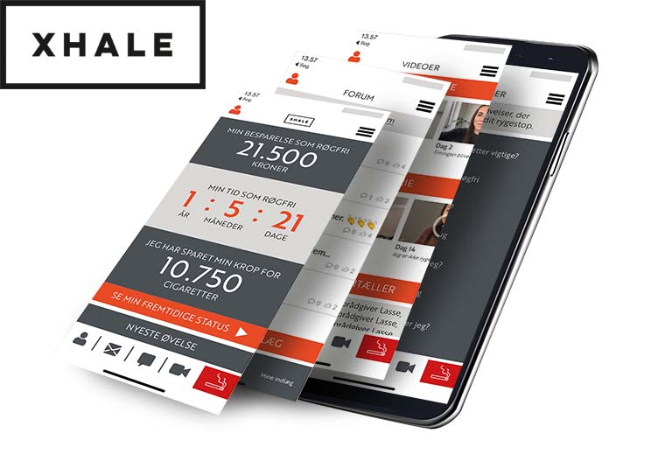
Informerer om muligheder for hjælp til stop
Notes:
Stoplinien.dk Send en sms med teksten ’Rygestop’ eller ’Snusfri’ til 1231
XHALE: app, til unge der ønsker at blive røgfri, snusfri eller blot vil vide mere
BREAK-UP Lavet i samarbejde med Sundhedsstyrelsen og Stoplinien.

Slide 25
Tilbyder opfølgende besøg på klinikken
Unge under 18 år
Information til forældre
Notes:
Kommer den unge alene på klinikken, informeres den unge om at tandplejen er forpligtet til at informere forældremyndighedsindehaver om forbrug og skader i mundhulen.
Vi drøfter sammen med den unge, om det skal ske ved et opfølgende besøg med den unge og forældre på klinikken eller via telefonkontakt til forældre
Forældre informeres for at kunne støtte den unge bedst muligt og opfordres til at komme med på klinikken til opfølgende besøg
Tal sammen om deres forbrug, og hjælp dem til nikotinstop

Slide 26
Kræftens Bekæmpelse cancer.dk/roegfri-fremtid/hvad-kan-jeg-goere/foraeldre/
Region Hovedstaden myteromnikotin.dk
Sundhedsstyrelsen sst.dk/da/nikotin
Lyngby-Taarbæk Kommune ltk.dk/borger/sundhed-og-sygdom/fri-af-roeg-og-nikotin/tilbud-til-unge
Notes:
Få viden og andre gode råd omkring rygning og nikotinprodukter på disse hjemmesider

Slide 27

Tak for jeres opmærksomhed
Spørgsmål?

